Slide 1
Реалізація стратегії національно-патріотичного виховання дітей та молоді
Паламарчук Н.Д.,
заступник директора
з виховної роботи
Сахновецької ЗОШ І-ІІІ ступенів

Slide 2
У 2017-2018 навчальному році робота педагогічних колективів із питань національного виховання дітей та учнівської молоді, як зазначено в Концепції «Нова українська школа», має здійснюватися шляхом особистісно-орієнтованого підходу та відповідно до основних напрямів модернізації освіти.

Slide 3
Спрямовуючою складовою виховної роботи є реалізація чинних нормативно-правових документів:
• Указ Президента України «Про стратегію національно-патріотичного виховання дітей та молоді на 2016-2020 роки» від 13 жовтня 2015 року № 580
(Офіц. вісн. Президента України. – № 83);
• Указ Президента України від 12 червня 2015 року № 334 «Про заходи щодо поліпшення національно-патріотичного виховання дітей та молоді»;

Slide 6
Форми патріотичного виховання
Анкетування
Створення шкільних музеїв
Просвітницькі години
Бесіди
Лекції
Розповіді
Екскурсії
Уроки
Волонтерська діяльність
Участь у конкурсах, флешмобах, акціях, конференціях
Організація виставок
Зустрічі тощо

Slide 7
Що ти можеш зробити для своєї країни?
Чи залежать зміни в Україні від тебе? Якщо так, то в якій мірі?
Результати анкетування 2016 року

Slide 8
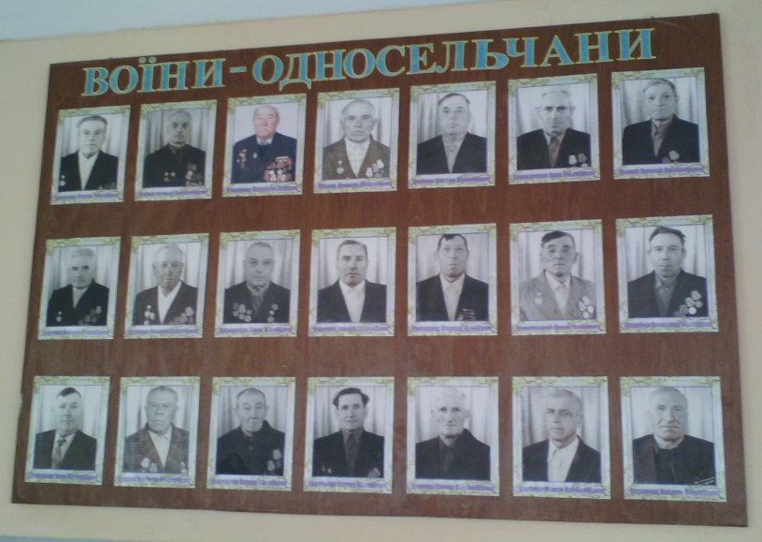
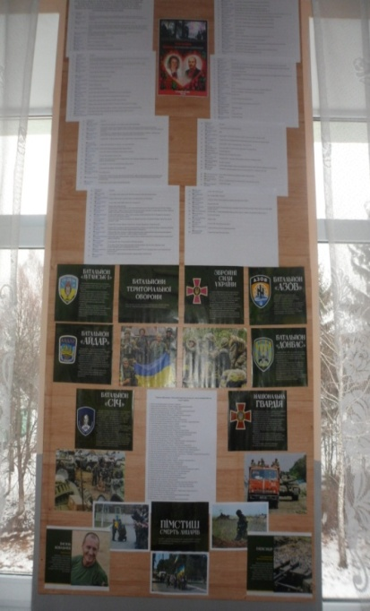
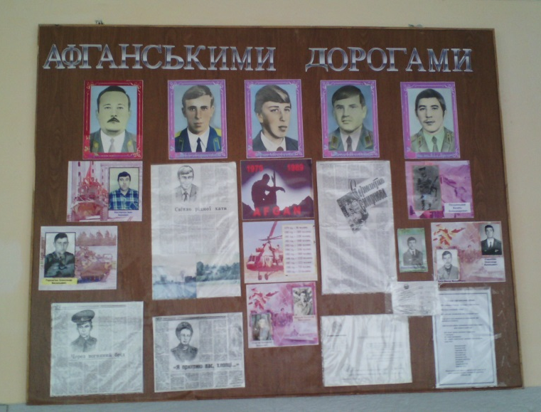
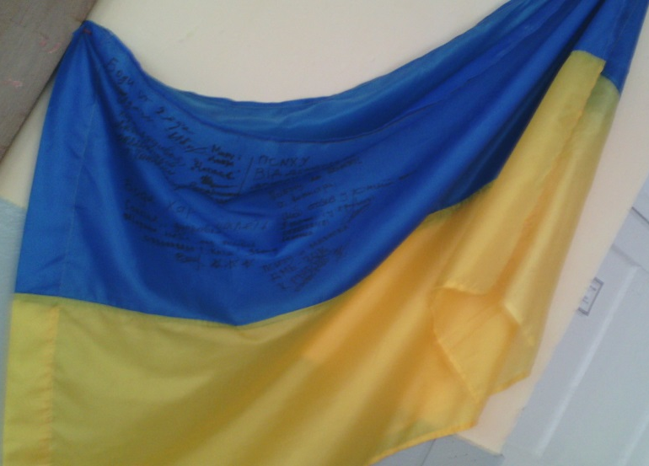
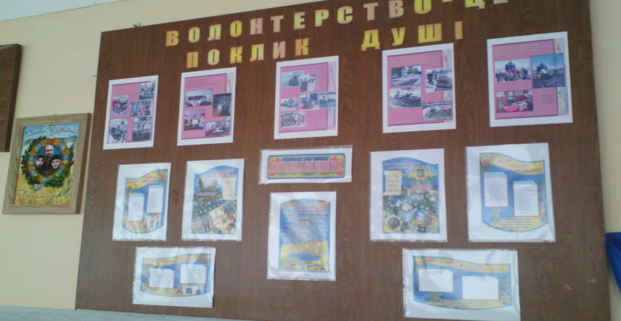
Відчути себе невід’ємними часточками великої історії
своєї держави діти можуть тільки тоді, коли вони глибоко й детально вивчають історію рідного краю
(поповнення експонатів шкільного музею)

Slide 9
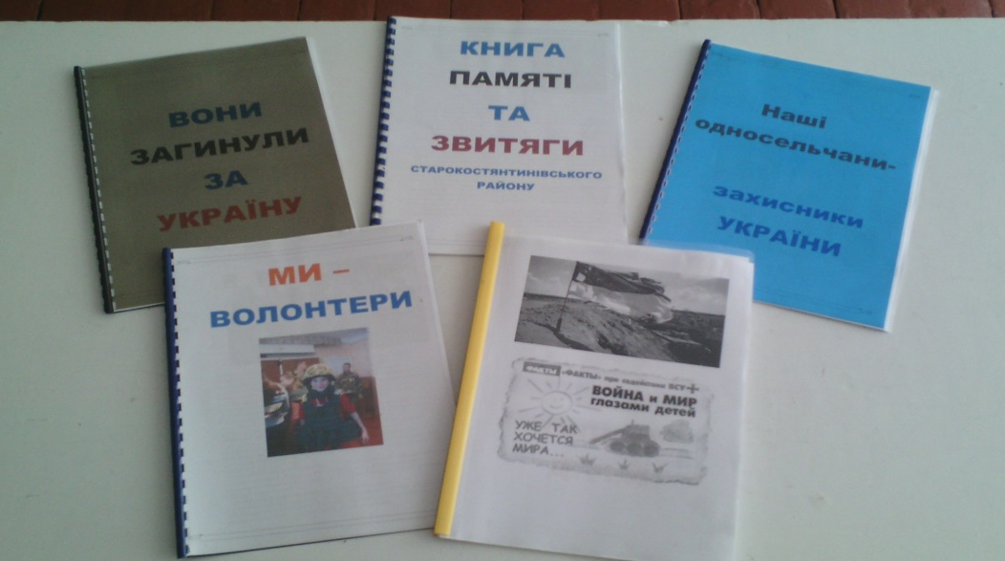
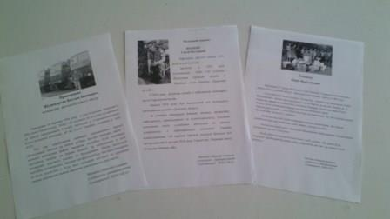
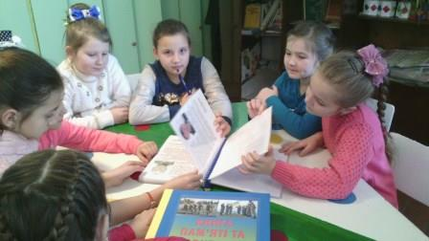
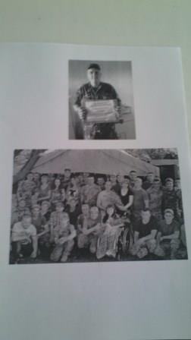
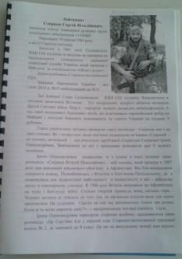
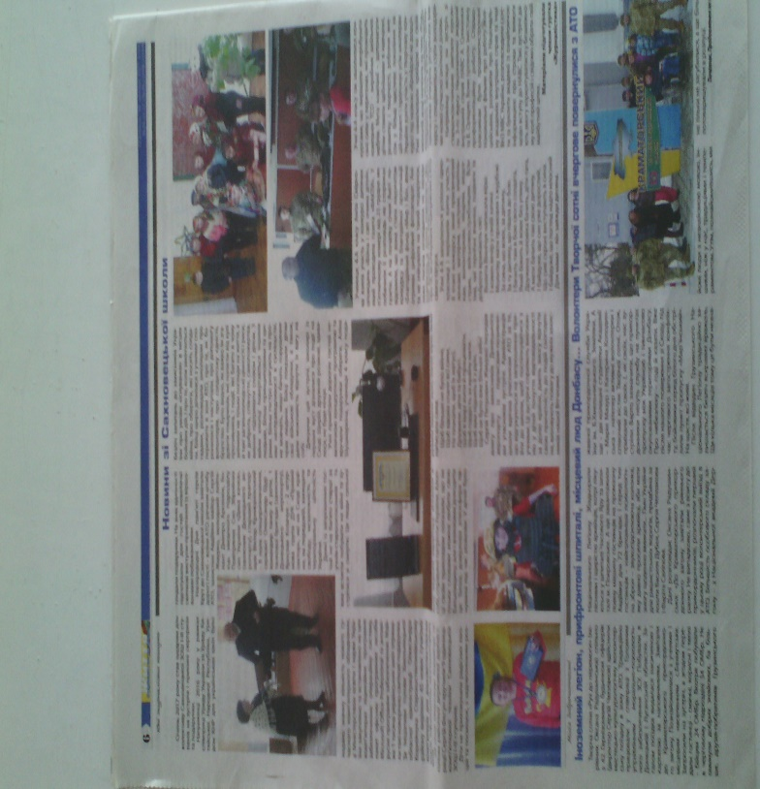
(пошукова робота по створенню книги памʼяті та звитяги)

Slide 10
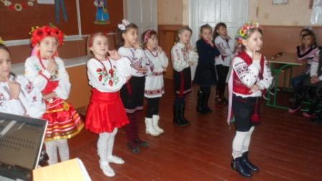
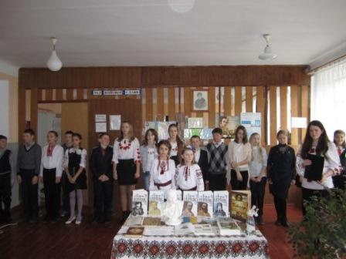
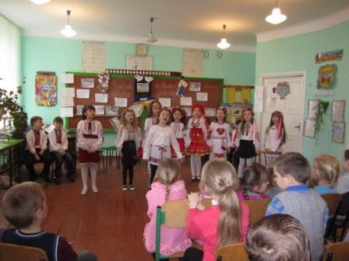
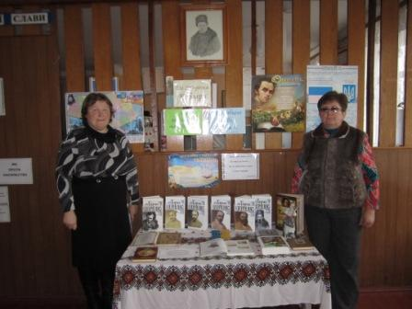
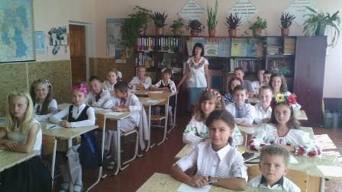
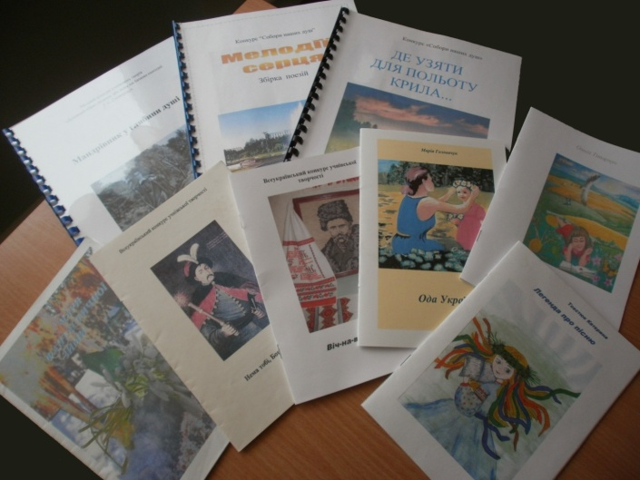
Рідна мова –ідентифікаційний код нації (проведення виховних заходів до дня української мови та писемності, організація тематичних виставок, участь у конкурсах)

Slide 11
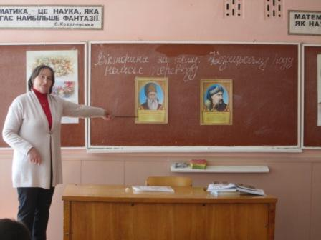
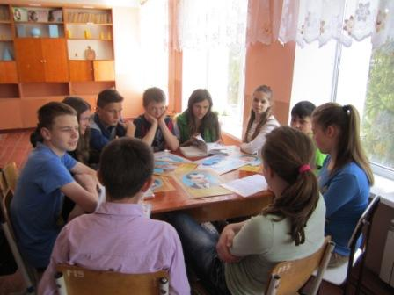
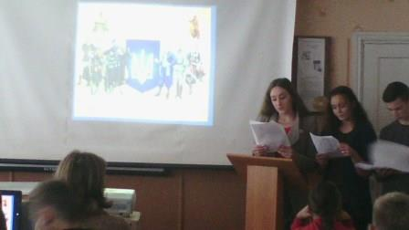
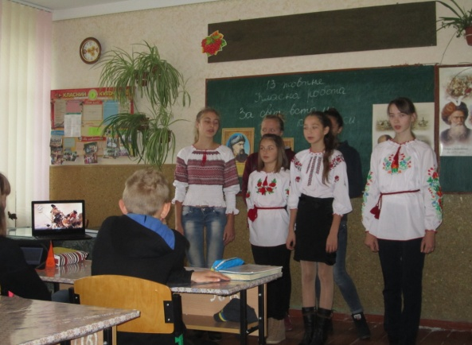
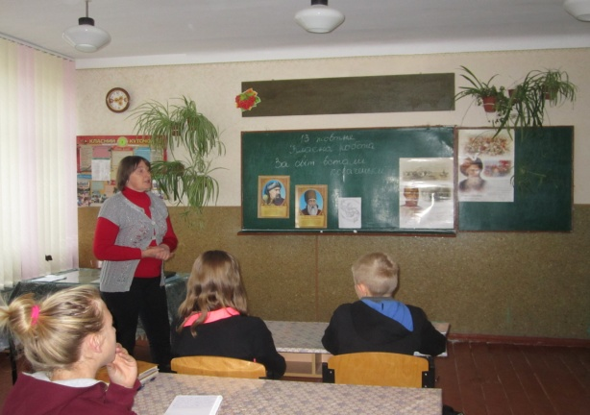
Українська історія – це боротьба за волю і незалежність нашої держави
(проведення уроків, диспутів, круглих столів, козацьких розваг)

Slide 12
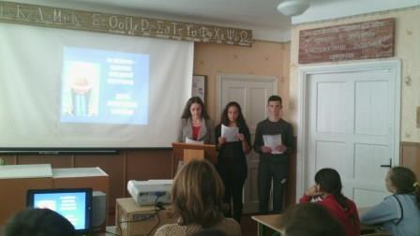
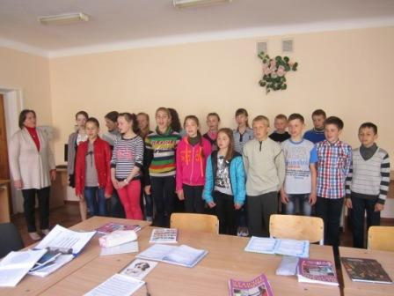
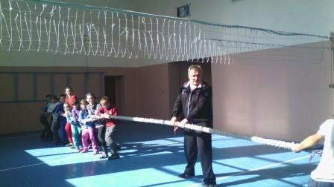
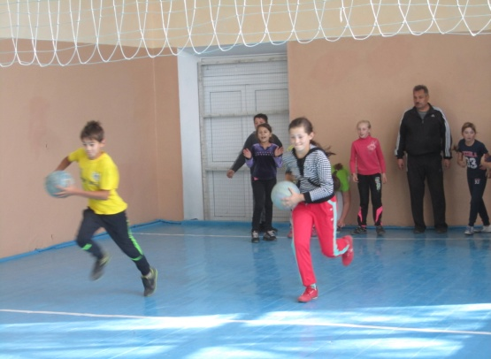

Slide 13
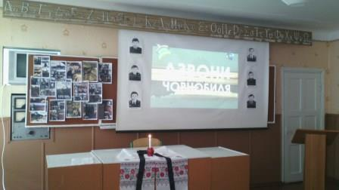
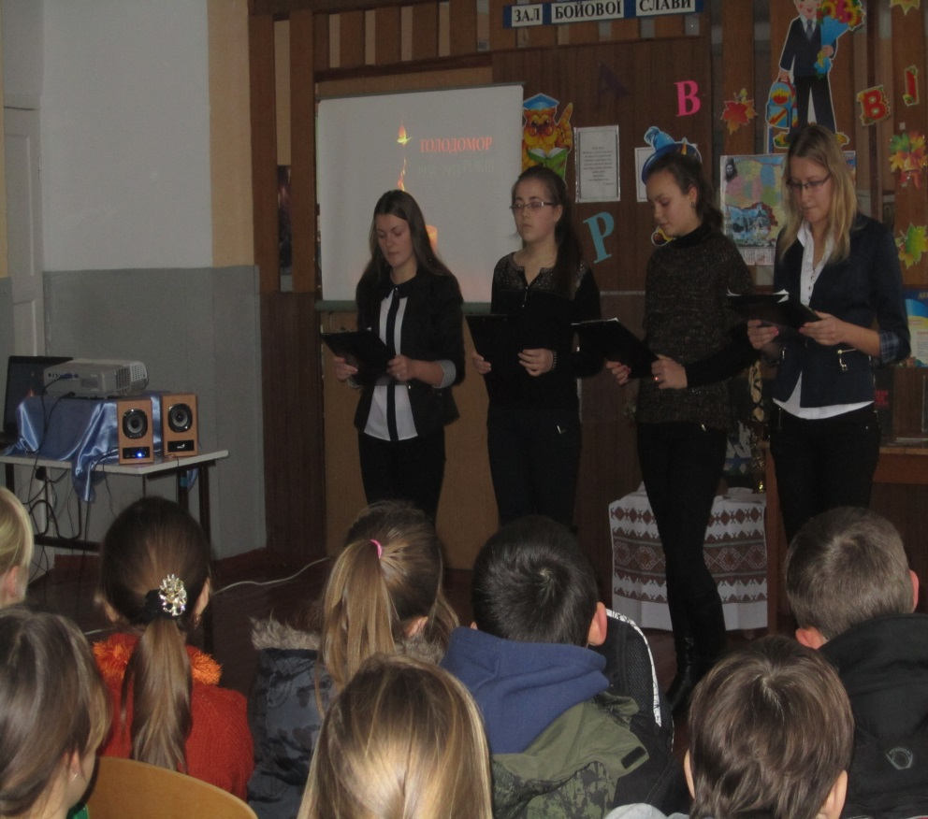
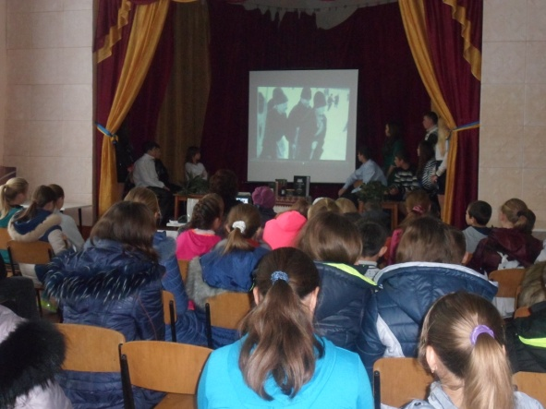
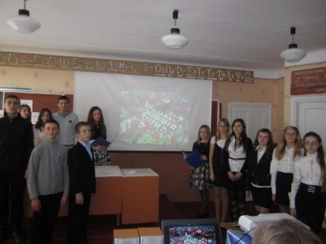
У національній пам'яті українського народу навіки закарбовано сторінку болю, ім'я якому Голодомор, Афганістан, Чорнобиль, Небесна Сотня. Ти віддячиш їм, якщо житимеш гідно!

Slide 14
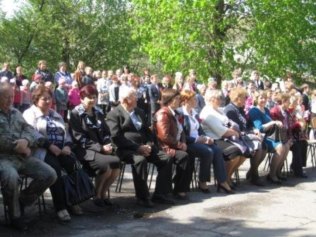
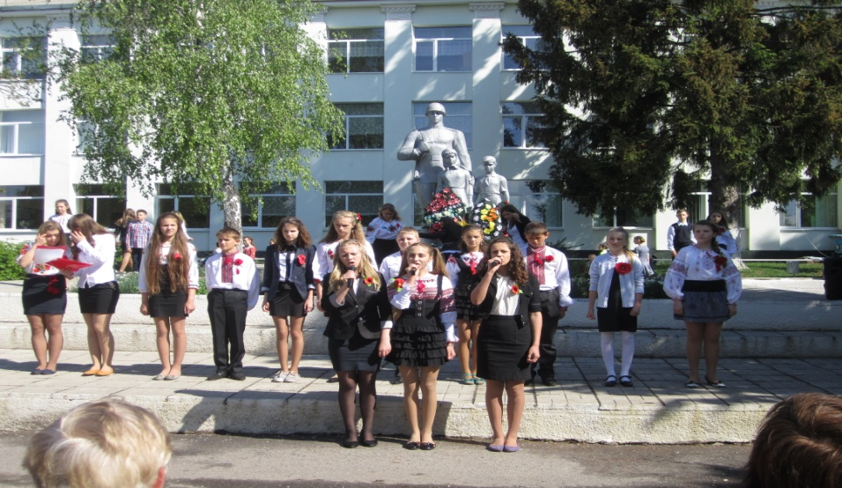
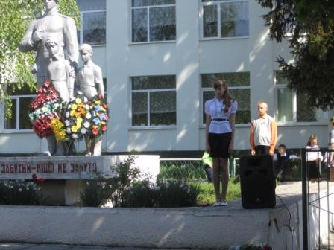
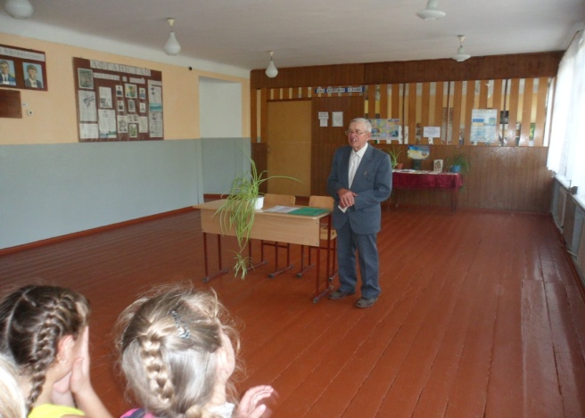
Вічна слава солдату-герою і солдатові без нагород, хто загинув хоробро в бою, захищаючи рідний народ. (вшанування памʼті жертв ІІ Світової війни)

Slide 15
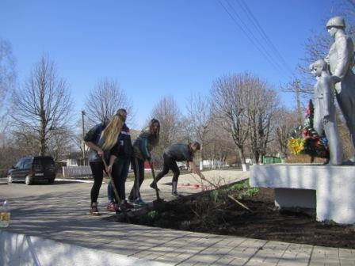
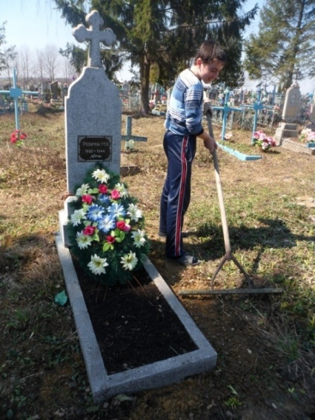
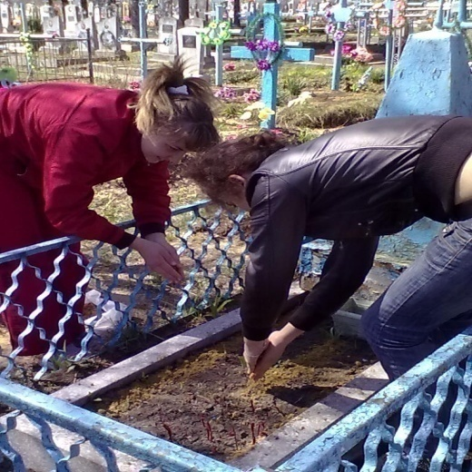
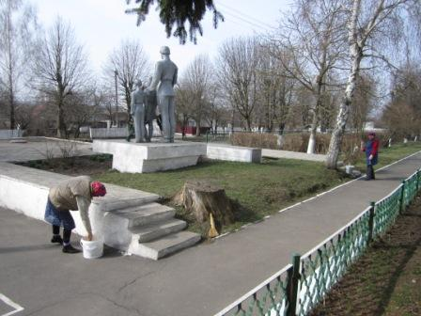
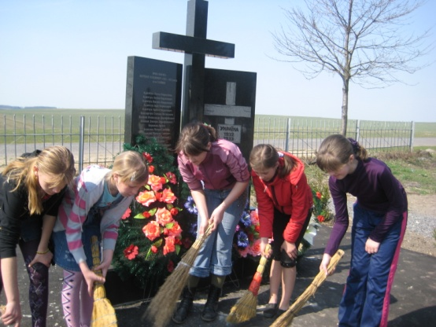

Slide 16
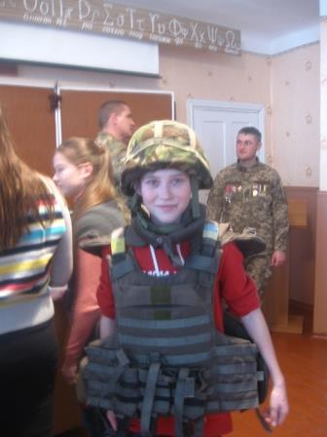
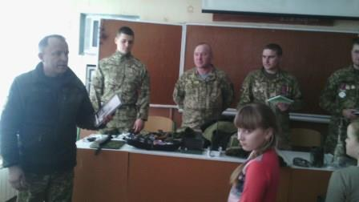
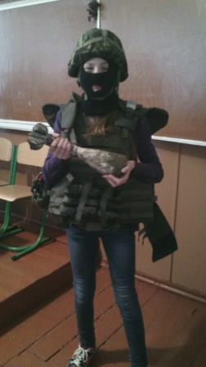
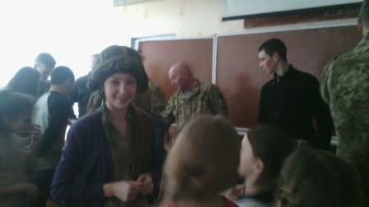
Зустріч з воїнами - АТО

Slide 17
«…За покликом душі» Хочеш щось змінити – починай з себе, Хочеш щось змінити у суспільстві – прояви ініціативу. Головне не те, що я віддаю, чи що я отримую, а ким я стаю, працюючи волонтером. Якщо ти не можеш довго всидіти на місці, оптиміст, веселий і товариський або прагнеш до цього, бажаєш реалізувати себе, хочеш знайти своє місце у цьому світі, активний і кмітливий, прагнеш бути корисним і, головне, маєш бажання діяти - зроби крок на зустріч собі: Стань Волонтером!

Slide 18
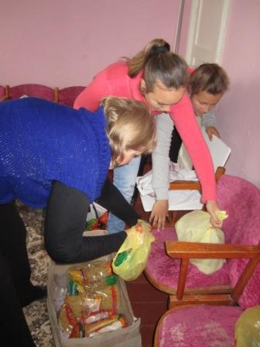
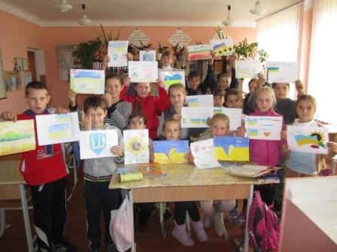
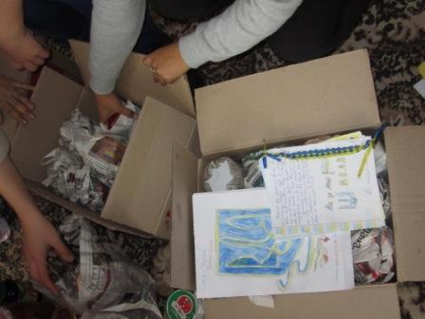
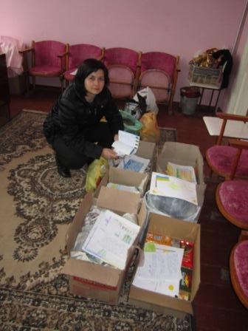
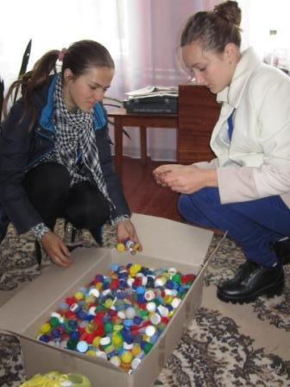
Волонтерська діяльність
(допомога АТО)

Slide 19
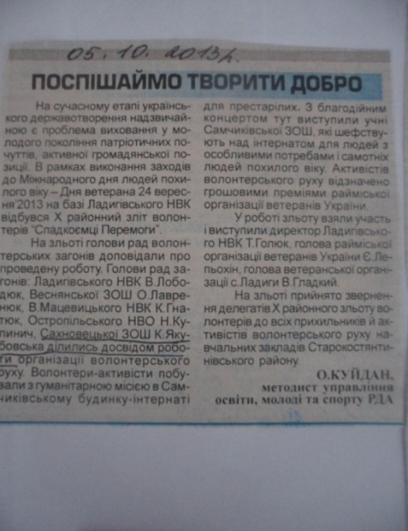
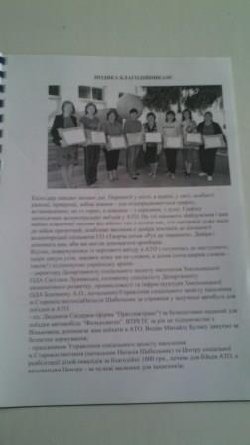
(допомога АТО)

Slide 20
Участь у Всеукраїнській Благодійній акції «Назустріч мрії» від Міжнародного благодійного фонду «Сильні духом»,
Всеукраїнській акції від Всеукраїнського благодійного фонду «Серце до серця»,
благодійна, гуманітарна місія до Самчиківського будинока-інтерната для пристарілих

Slide 21
Сучасна українська молодь успадкувала від своїх пращурів широту і велич душі козацької, щирої, доброї, готової допомогти нужденним у скрутну хвилину.
«Частинка тепла від сахновецьких школярів» благодійний концерт
учасників театрального гуртка в старокостянтинівському шпиталі

Slide 22
Всеукраїнська акція «День української вишиванки»
Флешмоб «Ми разом єдині»

Slide 23
Флешмоб «Голуб миру»

Slide 24
Участь у конкурсах, фестивалях, виставках, творчих оглядах

Slide 26
Екскурсії Україною

Slide 27
Україна починається з нас !

